Slide 2
স্বাগতম

Slide 3
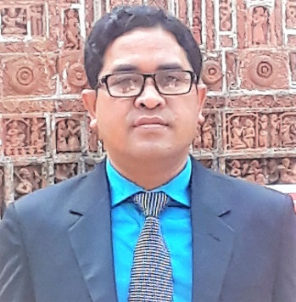
মিহির রঞ্জন বড়ুয়া
সহকারী শিক্ষক(বাংলা)
বান্দরবান সরকারি বালিকা উচ্চ বিদ্যালয়
বান্দরবান পার্বত্য জেলা।
ই-মেইলঃ mrbarua80@gmail.com

Slide 4
আজকের বিষয়
বাংলা সহপাঠ
শ্রেণিঃ ৯ম-১০ম
অধ্যায়ঃ উপন্যাস
সময়ঃ ৫০ মিনিট
তারিখঃ ০৫ /০১/ ২০২১

Slide 5
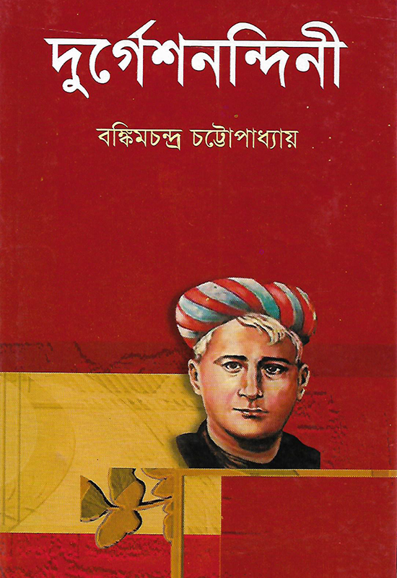
নিচের গ্রন্থগুলো কোন ধরনের সাহিত্য?
উপন্যাস

Slide 6
আজকের পাঠ
কাকতাড়ুয়া
সেলিনা হোসেন
পৃষ্ঠাঃ 11 - ১২

Slide 7
শিখনফল
এপাঠ শেষে শিক্ষার্থীরা-
১. উপন্যাস পড়ে তার বিষয়বস্তু ব্যাখ্যা করতে পারবে।
২. উপন্যাস পড়ে চরিত্র ব্যাখ্যা করতে পারবে।

Slide 8
‘কাকতাড়ুয়া’ উপন্যাস ও ঔপন্যাসিক পরিচিতি
সেলিনা হোসেন
জন্মঃ ১৯৪৭ সালের ১৪ জুন রাজশাহীতে
পিতার নামঃ মোশাররফ হোসেন
মাতার নামঃ মরিয়মন্নেসা বকুল
(তিনি পিতামাতার চতুর্থ সন্তান।)
লেখালেখিঃ ১৯৬০-এর দশকে রাজশাহী বিশ্ববিদ্যালয়ে পড়ার সময়ে লেখালেখির সূচনা। প্রকাশিত উপন্যাস সংখ্যাঃ বড়দের তেত্রিশ, ছোটদের পঁচিশ।
লেখার জগৎঃ বাংলাদেশের মানুষ, তার সংস্কৃতি ও ঐতিহ্য, সমকালের সামাজিক ও রাজনৈতিক দ্বন্দ্ব-সংকটের সামগ্রিকতা,ভাষা-আন্দোলন এবং মুক্তিযুদ্ধের প্রসঙ্গ

Slide 9
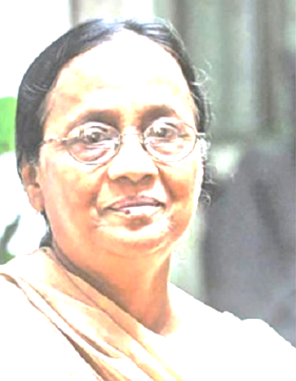
গল্প ও উপন্যাস অনুদিতঃ ইংরেজি, রুশ, ফরাসি, হিন্দি, জাপানি, কোরিয়ান, ফিনিশ, উর্দু, আরবি, মালে, মালায়লাম ইত্যাদি ভাষায়। বিদেশি বেশ কয়েকটি বিশ্ববিদ্যালয়ে তাঁর উপন্যাস পাঠ্যসূচিভুক্ত হয়েছে।
উপন্যাসঃ হাঙর নদী গ্রেনেট, পোকামাকড়ের ঘরবসতি, নীল ময়ূরের যৌবন, গায়ত্রী সন্ধ্যা, পূর্ণছবির মগ্নতা, যমুনা নদীর মুশায়েরা, ভূমি ও কুসুম।
পুরস্কারঃ একুশে পদক, ২০১৮ স্বাধীনতা পুরস্কার,বাংলা একাডেমি সাহিত্য পুরস্কার
আন্তর্জাতিক স্বীকৃতিঃ সুরমা চৌধুরী আন্তর্জাতিক স্মৃতি পুরস্কার (ভারত)। ২০১০ কলকাতার রবীন্দ্রভারতী বিশ্ববিদ্যালয় থেকে সম্মানসূচক ডিলিট উপাধি
পেশাঃ বাংলা একাডেমির পরিচালক ছিলেন। এখন সার্বক্ষণিকভাবে লেখালেখি, নারী উন্নয়ন আর মানবাধিকার নিয়ে কাজ করছেন।

Slide 10
কাকতাড়ুয়া
(পৃষ্ঠাঃ ১১-১২)
সেলিনা হোসেন

Slide 11
কাকতাড়ুয়া (পৃষ্ঠাঃ ১১-১২)
প্রথমে পায়ের পাতা। তারপর হাঁটু, উরু, কোমর, পেট, বুক, পিঠ, গলা, নাক, চোখ, কপাল এবং চুল শক্ত হয়ে গেছে। ও পাথরের চোখ মেলে মৃত্যু দেখে। সেবার কলেরায় মহামারিতে উজাড় হয়ে যায় গায়ের অর্ধেক লোক। মাঝে মাঝে নিজের দিকে তাকিয়ে নিজেকেই প্রশ্ন করে, কীভাবে বেঁচে গেলাম। সেই মৃত্যু এবং অন্ধকার রাতের কথা মনে করলে ওর আর কোনো ভয় থাকে না। বুঝতে পারে না গায়ের লোকে ওকে পাগল বলে কেন, আসলে ও তো একটি সাহসী বালক হয়েছে।
‘মহামারি’ - সংক্রামক রোগে ব্যাপক মৃত্যু,মড়ক

Slide 12
ও মাঠের মাঝখানে দাঁড়িয়ে দুহাত দুপাশে সোজা করে জামাটা মাথায় বেঁধে কাকতাড়ুয়ার ভঙ্গিতে দাঁড়িয়ে থাকে। দেখতে পায় কানের পাশ দিয়ে উড়ে যায় বোলতা । বোঁ করে একটা শব্দের তরঙ্গ উঠে মুহূর্তে মিলিয়ে যায় বাতাসে। ওর মনে হয় ওটা বোলতার ডাক নয়, শব্দটা ওর চাচির কণ্ঠ। চাচি ওকে সকালে মরিচ পুড়িয়ে পান্তাভাত খেতে দিয়ে বলছে, রোজ রোজ কেবল ভাত গেলা। ঢ্যাঙা তো কম হসনি। কামাই করতে পারিস না,বাপু?
কামাই!
ভাত খেতে খেতে ও শব্দটা নিয়ে নাড়াচাড়া করে। শক্ত হয়ে থাকা মগজের গায়ে শব্দটা ঠোক্কর খায়। তোর মা-বাপ তো মরে খালাস। এখন জ্বালা আমার। পরের ছেলের বোঝা টানতে পারি না,বাপু।

Slide 13
বোঝা! শব্দটা ওর শক্ত হয়ে থাকা বুকের মাটিতে বলের মতো লাফায়। ও ভাবতে থাকে।
শোন বুধা, তুই তো দেখতেই পাস যে তোর চাচার রোজগার নেই। তোর আটজন চাচাতো ভাইবোন, দিন চলে না। ও নীরবে ভাত খায়। পোড়া মরিচ ডলে ডলে ভাত লাল করে ফেলেছে। আশ্চর্য, ঝালে ওর জিব পুড়ছে না। কেমন অদ্ভুত স্বাদ হয়ে ভাতের লাল দলা গলা দিয়ে নামছে। শুধু ওর চোখে পানি আসতে চায়। কিন্তু সে পানিও বাধা পায়। গড়ায় না।
চাচি খানিকটা ধমকের সুরে বলে, কি রে কথা বলছিস না যে?
আমি কামাই করব।
চাচির চোখ উজ্জ্বল হয়।

Slide 14
সত্যি কামাই করবি?
নিজের বোঝা নিজে বইব।
সত্যি ?
তাহলে তুই আমাকে মুক্তি দিবি?
হ্যাঁ, সত্যি।
মুক্তি! শব্দটি শুনে ও হোঁচট খায়। গলায় ভাত আটকে গেলে ও জোরে জোরে কাশতে থাকে। চাচি ওকে পানির গ্লাস এগিয়ে দেয়। পানি খা, বাপু। এত অল্পে কেন যে তোর চোখ লাল হয়ে যায়। ছোটবেলায় তুই খুব লক্ষ্মী ছেলে ছিলি। একদম মায়ের নেওটা। এক রাতে মানুষগুলো মরে যাওয়ার পর তুই যে কেমন হয়ে গেলি!

Slide 15
কিছু হলেই তোর চোখ লাল হয়ে যায়।
সত্যি আমার চোখ লাল হয়ে যায়?
হ্যাঁ রে, সত্যি। একটুও মিছে বলছি না।
আমি ভেবেছিলাম আমার চোখটা পাথরের চোখ হয়ে গেছে। কিছু দেখতে পাই না, চাচি।
না রে না, সে যে কেমন লাল আমি তোকে বোঝাতে পারব না। তখন তোকে দেখলে আমার সালাম করতে ইচ্ছে করে। মনে হয়, তুই আমার মুরব্বি। হয় আমার বাবা, না হয় চাচা।
কেন যে আমাকে লজ্জা দেন চাচি।
তোকে লজ্জা দিতে চাই না রে। আমার কি সাধ্য যে-

Slide 16
ওর চাচি কথা শেষ করতে পারে না। আঁচলে চোখ মোছে। তারপর রান্নাঘরের দরজায় বসে গুনগুনিয়ে কাঁদে। চাচির কান্না ছেলেটি শুনতে পায় না। সেদিকে ওর খেয়াল নেই। চাচির কথা শুনে ছেলেটি ভীষণ খুশি হয়। মনে হয়, নিজেই সেই বোলতাটার মতো শব্দ করতে করতে উড়ে যাচ্ছে। বাসনের বাকি ভাতটুকু ধীরেসুস্থে শেষ করে। বুঝে যায় ওর কোনো ভয় নেই। ও কতবার এমন করে নিজেকে আবিষ্কার করবে? কতবার নিজের দিকে তাকিয়ে বুঝতে পারবে যে ওর ভয় নেই? আজ ওর ভারি আনন্দের দিন। লাল চোখের কথা ভাবতে ভাবতে ও একদিন বাড়ি থেকে বেরিয়ে আসে। ও আর কখনো ওই বাড়িতে থাকার জন্য ফিরে যায়নি। গিয়েছে চাচির সঙ্গে দেখা করতে।

Slide 17
কখনো ছোট ভাইবোনগুলোকে ফলপাকুড়ের ভাগ দিতে গিয়েছে। বারান্দায় বসে দুদণ্ড গালগল্প করেছে।চাচি আঁচল দিয়ে ওর মুখের ঘাম মুছিয়ে দিয়েছে। বোনেরা পানি দিয়েছে। গুড়-মুড়ি দিয়েছে। ও কখনো খেয়েছে, কখনো খায় নি। শুধু ওর মনে হয়েছে ও গেলেই কুস্তির চোখ ছলছল করত। ও একটি কথাও বলত না। চুপচাপ বসে থাকত। অপলক তাকিয়ে থাকত। ওই বাড়িতে গেলেই ওর বুক ভার হয়ে যেত । ও ওর শক্ত হয়ে যাওয়া বুকের বোঝা আর বাড়াতে চাইত না।
যেদিন ও চাচির বাড়ি থেকে একবারের জন্য বেরিয়ে এলো সেদিন ভেবেছিল, সম্পর্ক ভেঙে দেওয়ার মানে কি মুক্তি? সম্পর্ক কি ভাঙা যায়? ছেলেটি উত্তর পায় না। বুঝতে পারে না সম্পর্ক কী?

Slide 18
বাবা মরে গেলে কি চাচি পর হয়ে যায়। অথচ চাচাতো বোন ছোট্ট কুন্তি সম্পর্কের অধিকার নিয়ে ওর সামনে দাঁড়িয়েছিল। সেদিন বাড়ি থেকে বেরিয়ে আসার পরে কাঁদতে কাঁদতে ওর পিছে পিছে এসেছিল। বলেছিল, তুমি যেয়ো না, বুধা ভাই।
ও কুন্তির কথায় ফিরে তাকায় । কুন্তির কান্নাভেজা কণ্ঠস্বর শুনে ওর চোখ থেকে লাল আভা মুছে যায়। ও বুঝতে পারে ওর বুকের ভেতরটায় জখম হয়েছে। ক্ষত থেকে রক্ত পড়ছে। আশ্চর্য, সম্পর্ক কী এমন? কুন্তি না হয়ে আর কেউ হলে ও কি এমন কষ্ট পেত? কুন্তি ওর হাত ধরে বলেছিল, তুমি যেয়ো না, বুধা ভাই।
যাব না।
হ্যাঁ, যেয়ো না।

Slide 19
কেন?
তুমি চলে গেলে আমার খুব খারাপ লাগবে।
খারাপ লাগবে? কেন?
কুন্তির কণ্ঠস্বর এক মুহূর্তে যেন বদলে যায়। ওর মনে হয় এই কণ্ঠস্বর ওর কাছে নতুন আবিষ্কার।
ও কুন্তির মাথায় হাত বুলিয়ে বলে, আজ যাই। আর একদিন আসব।
কবে আসবে?
গাঁয়েই তো থাকব। যখন মন চাইবে তখন আসব।

Slide 20
এটা কি আসা হলো?
এটা আসা হলো না?
না, একটুও ভালো আসা না।
ভালো আসা কী, আমি তো জানি না, কুন্তি।তারপর খুশি হয়ে বলে, ঠিক আছে আমি একদিন ভীষণ ভালোভাবে আসব।
কবে? খুশিতে কুন্তির দুচোখ উজ্জ্বল হয়ে উঠেছিল। কবে, আসবে বুধা ভাই?
তোর বিয়ের সময়।

Slide 21
কাজ-১ (একক)
‘কাকতাড়ুয়া’ উপন্যাসের পঠিত অংশের (পৃষ্ঠা ১১-১২) বিষয়বস্তু লেখ ।
নমুনা উত্তর
‘কাকতাড়ুয়া’ উপন্যাসের প্রধান চরিত্র বুধা। তার মা-বাবা,ভাই-বোন করেরায় মারা যায়। সে অনাথ- চাচার দরিদ্র পরিবারে ছিল। কিন্তু অভাবের কথা শুনে সে ঘর ছেড়ে বেরিয়ে পড়ে।
সম্পর্ক ছিন্ন করতে চাইলেও সে পারেনি। সম্পর্কের অধিকার নিয়ে আরও একজন সামনে এসে দাঁড়িয়েছিল- চাচাতো বোন কুন্তি। …

Slide 22
কাজ-২(দলগত)
‘কাকতাড়ুয়া’ উপন্যাসের পঠিত অংশের (পৃষ্ঠা ১১-১২) চরিত্র বিশ্লেষণ কর।
নমুনা উত্তর (বুলেট পয়েন্টে দেখানো হলো)
বুধা-
গুরুজনদের প্রতি শ্রদ্ধাশীল
স্নেহপরায়ণ
আত্মোমর্যাদাশীল
রসিক
চাচি-
স্নেহপরায়ণ
দারিদ্র্যপীড়িত
রসিক
কুন্তি-
আবেগপ্রবণ
দায়িত্বশীল

Slide 23
মূল্যায়ন
১. ‘মনে হয়,তুই আমার মুরব্বি।’- উক্তিটি কার?
ক.চাচা খ. বুধা গ. চাচি ঘ. কুন্তি
২. কোন মহামারিতে গায়ের অর্ধেক লোক মারা যায়?
ক. প্লেগ খ. ডায়রিয়া গ. বসন্ত ঘ. কলেরা
৩. সেলিনা হোসেন কোন শহরে জন্মগ্রহণ করেন?
ক. রাজশাহী খ. ঢাকা গ. বরিশাল ঘ. রংপুর
৪. সম্পর্কের অধিকার নিয়ে কে সামনে এসে দাঁড়ায়?
ক. বুধা খ. কুন্তি গ. চাচি ঘ. চাচা
৫. বুধার কানের পাশ দিয়ে কী উড়ে যায় বলে মনে হয়?
ক. মাছি খ. মশা গ. বোলতা ঘ. পাখি

Slide 24
বাড়ির কাজ
তোমার পঠিত পাঠ্যবই বহির্ভুত একটি উপন্যাসের ‘পাঠ-পরিচিতি’ লিখবে।

Slide 25
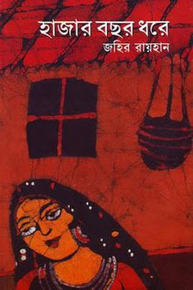
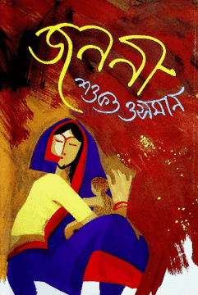
ধন্যবাদ

